Slide 1
Konsolidasi pendamping akreditasi
Yogyakarta, 16 Agustus 2023

Slide 2
Peran pendamping akreditasi
Tertuang dalam Draft PO Pendamping Akreditasi
Rentang kerja selama 8 bulan
Mengisi link gdrive utk pelaporan dan sebagai dasar pengajuan honorarium
Memberikan briefing kepada dosen, mhs, tendik, stakeholder

Slide 3
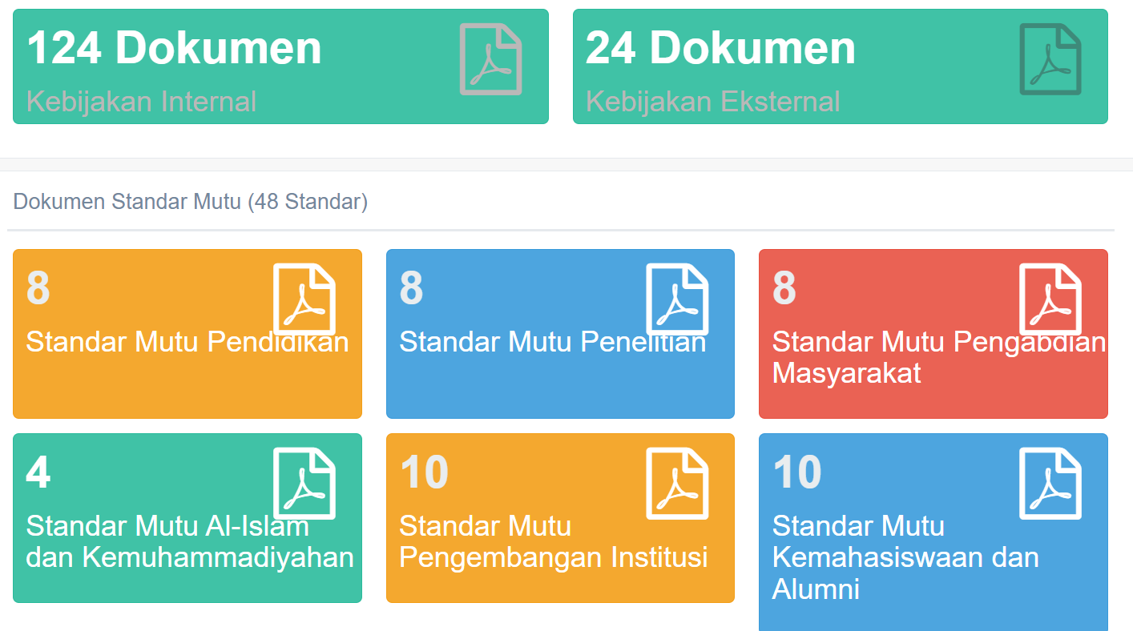
QASS untuk mendukung Akreditasi

Slide 4
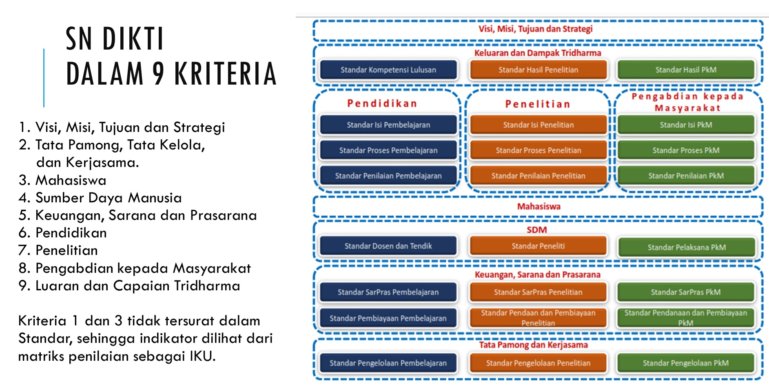

Slide 5
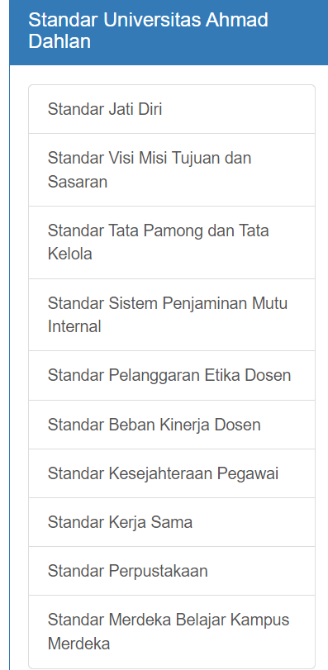
Contoh hubungan standar uad dengan kriteria
Kriteria 1
Kriteria 2

Slide 6
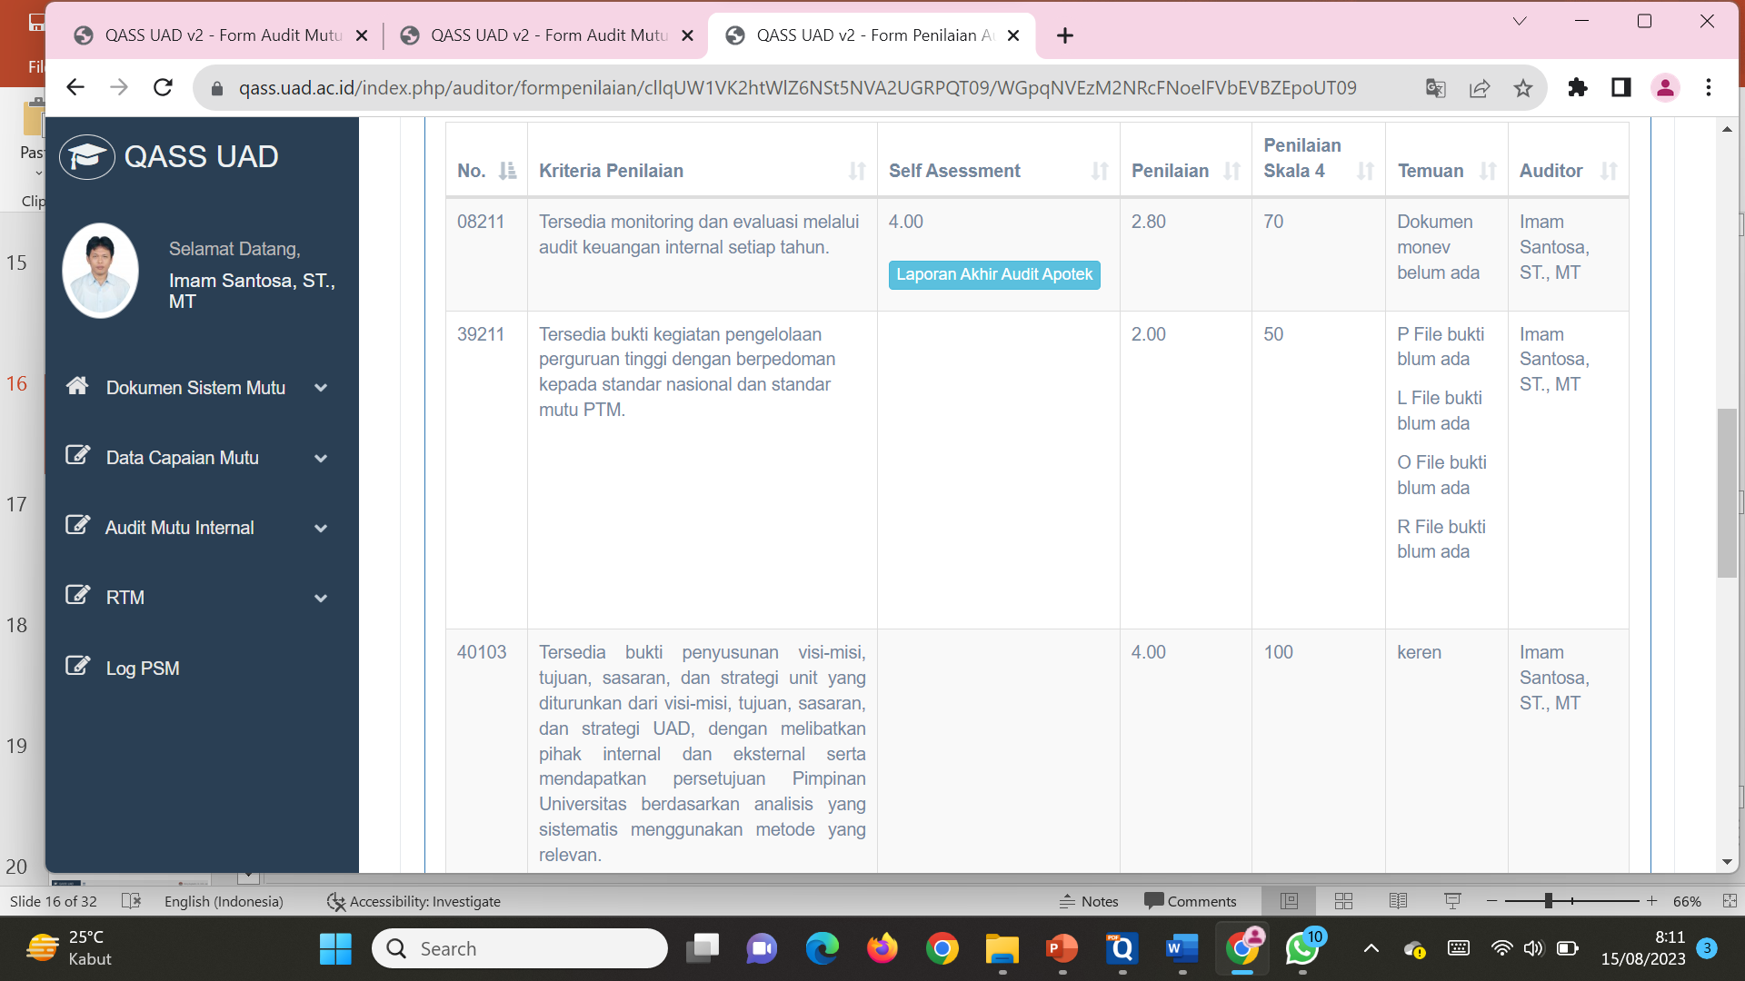
Evaluasi Diri

Slide 7
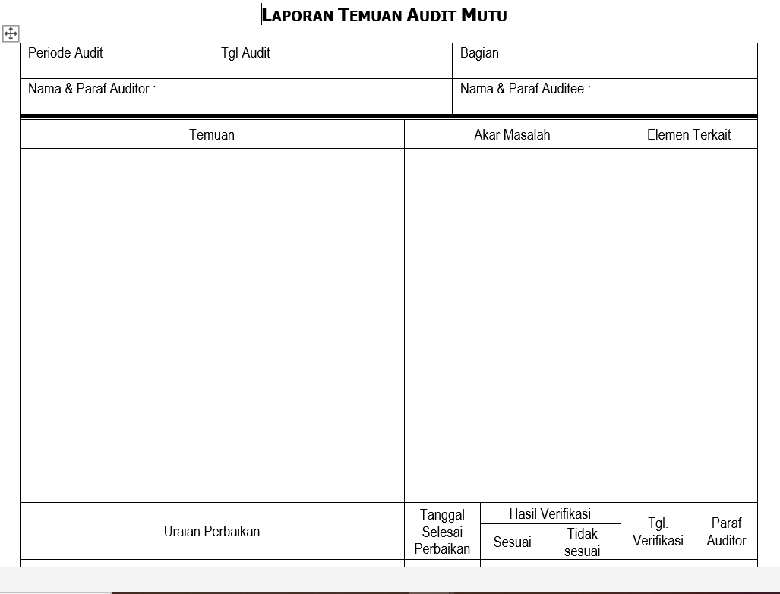
AMI

Slide 8
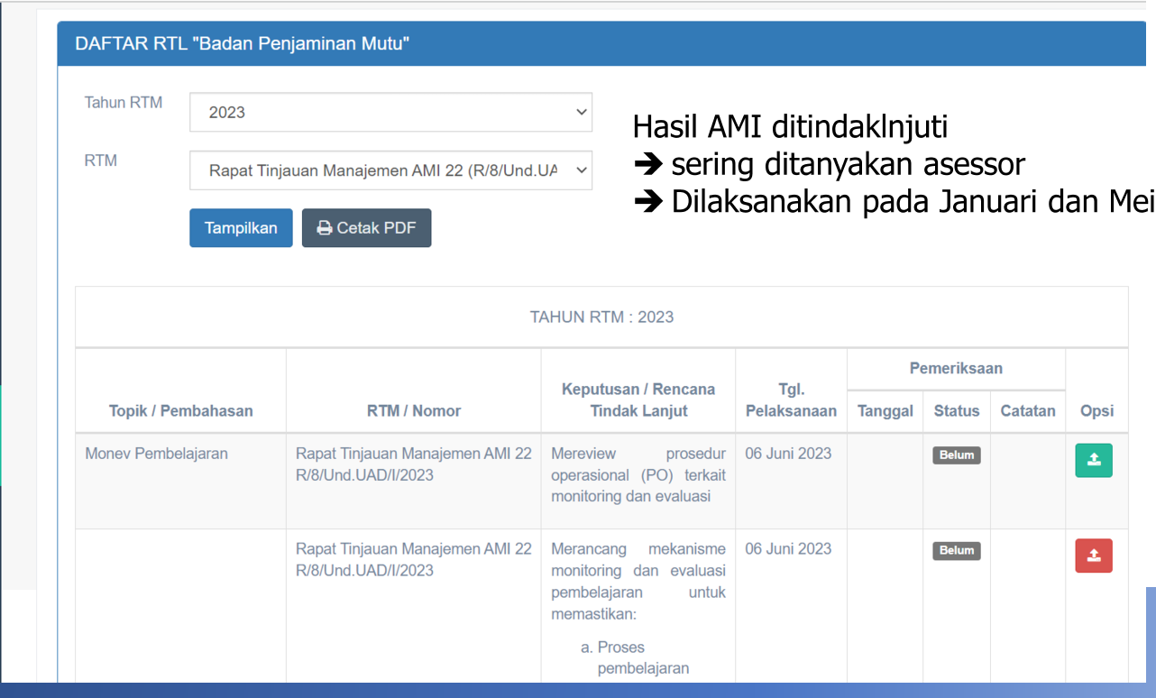
Evaluasi : MONEV RTL

Slide 9
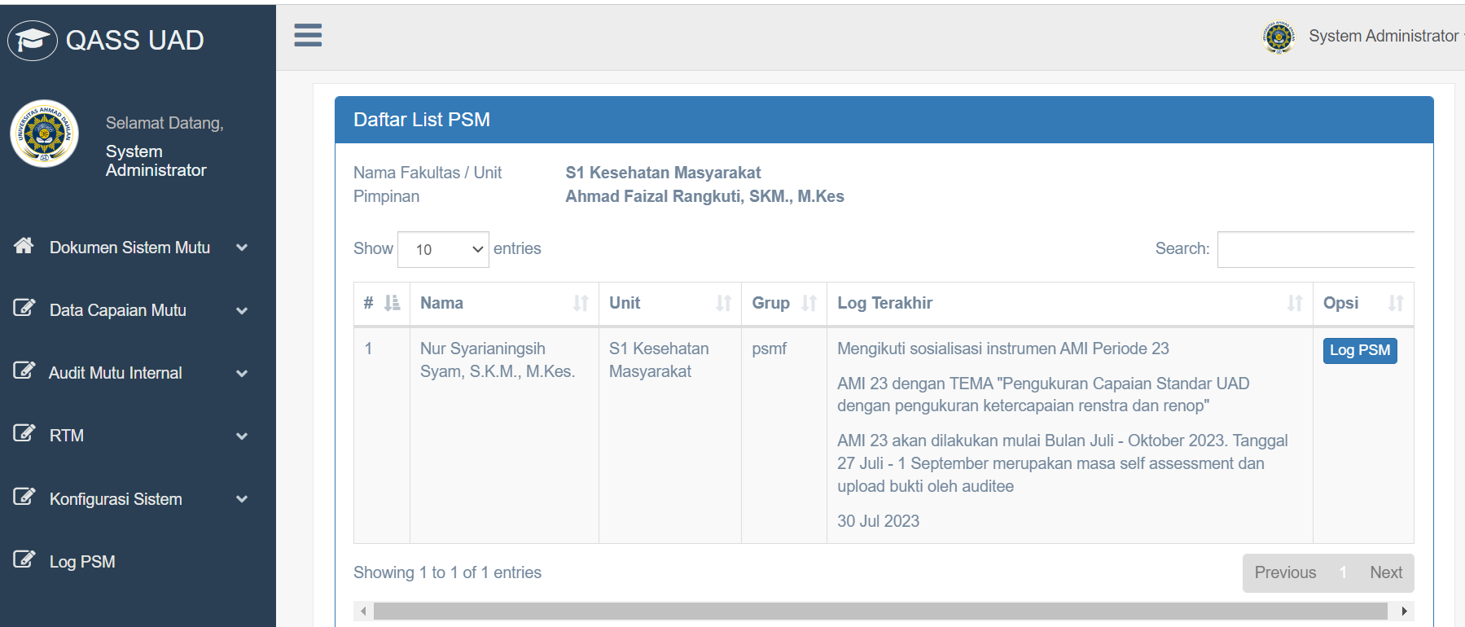
Kriteria 2 : LOG psm

